Slide 1
DH-Randers 11/09 2017

Slide 2
Socialudvalget Udfordringer og ønsker 2018-2021
Vækst i bostøtte og botilbud på voksenområdet
Markant stigning i antallet af borgere, der modtager bostøtte: Fra 547 i 2014 til 920 helårspersoner i 2016 – en vækst på 68 %
Flere borgere modtager et døgntilbud: Fra 510 personer i 2014 til 547 personer i 2016 – en vækst på 7 %
De flere pladser er primært købt ved regionen og andre kommuner med særlige tilbud.
Det er primært de midlertidige botilbud og tilbud til voksne med autisme, der tegner sig for stigningen på døgnområdet
Hjemløse i Randers Kommune
I forbindelse med den nationale hjemløsetælling i 2015, blev der registreret 117 hjemløse Randers-borgere.
En del af hjemløseindsatsen i Randers Kommune er pt. understøttet af puljemidler fra Socialstyrelsen
Med en videreførelse af hjemløseindsatsen er det målet at nedbringe antallet af hjemløse borgere i Randers Kommune og bidrage til at nå regeringens mål om færre hjemløse borgere i Danmark.

Slide 3
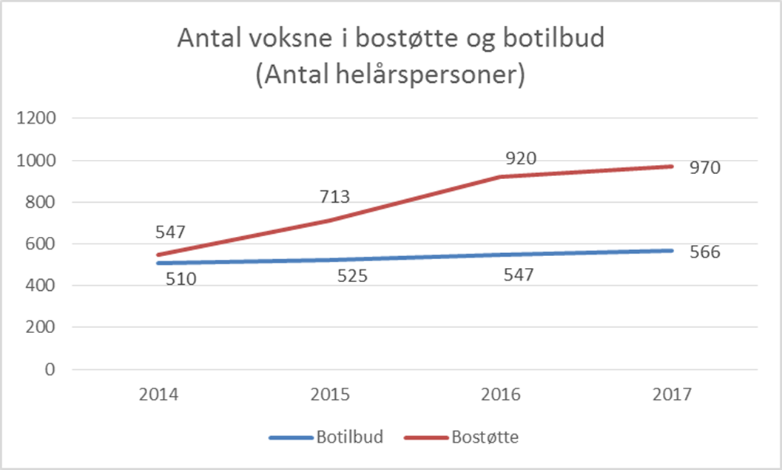
Aktivitetsudvikling
Stigende aktivitet – flere voksne i bostøtte og botilbud

Slide 4
Socialudvalget 2018-2021 Udfordringer og ønsker
Socialudvalget - Emne | Økonomi 2018-21 | Økonomi 2019-21
Øget efterspørgsel på socialområdet Driftsmidler til udbygning af Randers Kommunes egne tilbud til voksne med autisme – Det kan gøres etapevis etape 2018 budget til drift af 7-8 pladser (bygges ved Høvejen) etape 2019 budget til drift af 7-8 pladser (nybyggeri) Driftsmidler til udbygning af Randers Kommunes egne tilbud til midlertidige psykiatripladser – 8 pladser Anlægsudgifter til etablering af de nye tilbud forventes at kunne afholdes i forlængelse af den nuværende bolighandlingsplan og finansieret af overskud herfra Videreførelse af hjemløsestrategien (særlig bostøtteindsats ICM og CTI – Housing First – sagsbehandling) | 5,0 mio. kr. 4,0 mio. kr. 0,0 mio. kr. 1,3 mio. kr. | 5,0 mio. kr.
I alt ønsker på socialområdet | 10,3 mio. kr. | 5,0 mio. kr.

Slide 5
Øvrige handlemuligheder
Tæt samarbejde på tværs af centrene om bedre og billigere løsninger
Visitationspraksis på alle områder undersøges
Gennemgang af sager med fokus på at afklare årsag til stigning i pris og antal, valg af internt/eksternt tilbud mv.

Slide 6
Udviklingstiltag for familier til børn med handicap
HVAD VIL VI OPNÅ?
Kort sigt
• Styrke forældrenetværk
• Forældre føler sig bedre informeret og vejledt omkring kommunens
tilbud
• Forældre oplever at blive hjulpet og får et godt tilbud i centeret
Mellemlang sigt
• Styrke familiens resiliens
• Styrke forældrenes evne til at bearbejde problemstillinger (coping)
• Forbedre trivsel for familierne
• Forbedre familiernes mestringsevne
Lang sigt
• Minimere antallet af større, mere indgribende foranstaltninger

Slide 7
Nyt mindset
1. HELHEDSORIENTERING: Fokus på helheden i indsatser
over for familien
2. FAMILIECENTRERING: Fokus på familien og ikke kun
barnet
3. HABILITERING: Fokus på at give bedst mulig funktionsog
mestringsevne
4. NORMALISERINGSPERSPEKTIV: Offentlig støtte til at
familier lever et så normalt liv som muligt
5. INVESTERINGSTANKEGANG: Forbyggende sociale
indsatser som målrettede investeringer

Slide 8
Familiekurser
Parsamtale – 4
Fælles Kursus aftener – 3
Netværksaften
Lørdagsworkshop
Individuelle hjemmebesøg - 3

Slide 9
OPLEVELSE AF STØRRE MESTRINGSEVNE
Målet med mindsettet er oplevelse af mestringsevne i familien
Forældre udsagn:
”Vi havde ikke været en familie i dag, hvis vi ikke havde fået hjælpen”
”Det er mere håndgribeligt”
”Det er godt vi har haft fokus på parforholdet, det har givet mere overskud”

Slide 10
Fremtidens Aktivitetshus
Skal være fysisk tilgængeligt for borgere med alle typer af handicap.
Skal rumme kursusforløb samt frivillige og frivillige foreninger, som skal have mulighed for at afvikle deres aktiviteter og være medydere, på aktiviteter.
Som udgangspunkt skal indeholde interessebaserede aktiviteter, men aktiviteterne kan også være alders- eller målgruppeopdelt, så der for eksempel kan etableres klub- eller aktivitetstilbud til borgere over 65 år med handicap eller særlige aktiviteter for børn og unge.
Skal rumme både indendørs og udendørs aktivitets- og samværstilbud både for de borgere med handicap, som bor på kommunens botilbud, og de som bor i egen bolig eller i bofællesskaber.
Skal rumme forskellige rådgivnings- og gruppestøttefunktioner for både borgere med handicap som deres pårørende.
Skal invitere verden indenfor, så huset ikke kun bliver et hus for borgere med handicap men et sted, hvor omverdenen kan virke sammen med borgere med handicap.

Slide 11
6 ud af 7 godkender…
Forvaltningen indstiller
at der gives anlægsbevilling på 9.000.000 kr. over årene 2017 - 2019, som besluttet ved budgetforliget 2017 - 2019.
at socialudvalget bemyndiges til at gennemføre den etapevise ombygning indenfor anlægsrammen på 9.000.000 kr.
at der efter endt ombygning bliver lavet et samlet anlægsregnskab for alle etaper af ombygningen til byrådet.
at udbud vedrørende parkeringsplads, som skitseret, iværksættes.

Slide 12
Ønske fra Handicapplan 2016
Diverse arbejdsgrupper giver input
Studietur til Aarhus, Skanderborg, Vejle
Forstanderbolig – gymnastiksalsområdet
Kan afvente midler – evt. fra fonde

Slide 13
Hovedelementer
Sikkerhed og især brandsikkerhed(gammelt hus/nye regler)
Ordnede parkeringsforhold
Tydelig indgang og modtagefaciliteter(mødes med personale mm, vente på transport
Ny Udformning af Cafe(ved jorden/udenfor)
Skærmning og hvile
Toiletforholdene (tilstand, beliggenhed)
Logisk indretning af huset (gammel skole)

Slide 14
Tidsoversigt
Deadline for ideer 1/10
Skitseforslag til Socialudvalget 8/11
Renovering af hovedbygningen jan. 2018
Parkeringsplads – 1. november 2017

Slide 15
Bruger/Pårørende undersøgelser
Forvaltningen indstiller til socialudvalget,
at socialudvalget beslutter, om undersøgelserne skal afrapporteres efter model a til 290.000 kr. hvor der i afrapporteringen skal ske sammenligning over tid
på tilbudsniveau. Eller om undersøgelserne skal afrapporteres efter model b til 255.000 kr., hvor der alene sammenlignes med centerniveauet.
at socialudvalget beslutter, om der skal gennemføres både bruger- og pårørendeundersøgelse på området.
at socialudvalget beslutter, om pårørendeundersøgelsen i givet fald skal gennemføres med fire eller fem svarkategorier (foruden "ved ikke"). Hvis
undersøgelsen gennemføres med fire svarkategorier, bedes udvalget beslutte om der skal tilkøbes sammenligninger med tidligere år for 35.000 kr.
at socialudvalget godkender planen for bruger- og pårørendeundersøgelser på socialområdet samt køb af eksterne konsulentydelser hos Defactum
svarende til den besluttede model.
Beslutning
Ad det første ”at”: Socialudvalget besluttede, at brugerundersøgelserne afrapporteres efter model a med sammenligning over tid på tilbudsniveau.
Ad det andet ”at”: Socialudvalget besluttede, at der gennemføres både en brugerundersøgelse og en pårørendeundersøgelse på området.
Ad det tredje ”at”: Socialudvalget besluttede, at pårørendeundersøgelsen gennemføres med fem svarkategorier foruden kategorien ”ved ikke”.
Ad det fjerde ”at”: Socialudvalget godkendte planen for gennemførelse af undersøgelserne.

Slide 16
Boligplan
Revideret
Økonomisk neutral
9 justeringer
Planlægning af nye boliger til senhjerneskadede udgår og i stedet bygges boliger til borgere med autismespektrumsforstyrrelser.
Der afsættes 350.000 kr. til en eventuel genetablering af Åbo. Endelig beslutning afventer forhandlinger med Boligministeriet om deres tilskud.

